Slide 1

Machine Learning
para Humanos

Slide 2
Objetivos
Introducir los conceptos aplicados en la ciencia de datos
Conocer las herramientas de Análisis de datos disponibles
Entender la metodología de desarrollo de Modelos predictivos

Slide 3






1950
1962 John W. Tukey writes in “The Future of Data Analysis”
1996 Members of the International Federation of Classification cities(IFCS) for the first time, the term
“Data Science” is included in the title of the conference
1997 The term “Big Data“ was used for the first time in an article by Nasa researchers.
1999 Jacob Zahavi is quoted in “Mining Data for Nuggets of Knowledge” mentions that "Conventional statistical methods work well with small data sets but . Today's databases can involve millions of rows and scores of columns of data… Scalability is a huge issue in data mining.
2000
2003 Launch of Journal of Data Science: “By ‘Data Science’ we mean almost everything that has something to do with data
2006 Hadoop was created due to the large amount of data coming from the web.
2011 IBM's Watson scans and analyzes 4 terabytes (200 million pages) of data in seconds to defeat two human players on “Jeopardy!”.
2010

Slide 4
El término Data Science se vuelve popular al combinarse con tecnología de Big Data que abrió puertas a la explotación de grandes repositorios de datos en diferentes formatos y una velocidad mucho mayor.
Computer
Science
Data Science
Big Data

Slide 5
Data Science
No existe una definición exacta de lo que realmente abarca la ciencia de datos, tiene una variedad de definiciones y alcances.
Es el estudio de un problema que tiene como principal recurso bases inmensas de conocimiento(datos), a partir de estos generan hipótesis para resolver problemas.
Matemática
Estadística
Negocio
Es la combinación de múltiples disciplinas y ciencias como lo es la estadística, matemática, programación y el conocimiento del negocio bajo una metodología que sigue el método científico.
Programación
Comunicación
https://datascience.jpl.nasa.gov

Slide 6
Inteligencia Artifical, Machine Learning y Reinforcement Learning

Slide 7
Machine Learning
Es el campo de la ciencia de datos, donde las máquinas pueden aprender por si mismas, sin ser programadas por humanos.
Analizando datos historicos llamados “datos de entrenamiento”, el modelo de machine learning encuentra patrones y los utiliza para aprender y realizar predicciones de nuevos elementos.

Slide 8





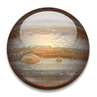








Machine Learning
planeta
estrella
planet

Slide 9

dato
cualidades
eventos
probabilidades
Leyes & reglas
realidad
encontrar
decidir
Predecir

Slide 10
Aprendizaje Supervisado vs Aprendizaje No supervisado

Slide 11
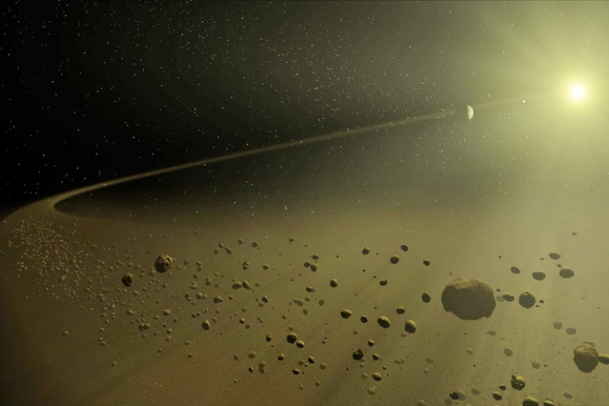
MIT
Machine-learning system uses physics principles to augment data from NASA crowdsourcing project.
En base a resultados de un proyecto que buscaba rastros de sistemas solares en formación a través de la identificación discos circunestelares, los científicos de la Nasa entrenaron un sistema de machine learning que pueda identificar estos discos circunestelares.
Además el sistema también fue entrenado para calcular la probabilidad encontrar exoplanetas y así facilitar a los científicos en estudiar esos sistemas planetarios de los miles de millones que existen.
El articulo menciona que hay cerca de 750 millones de planetas por evaluar,

Slide 14


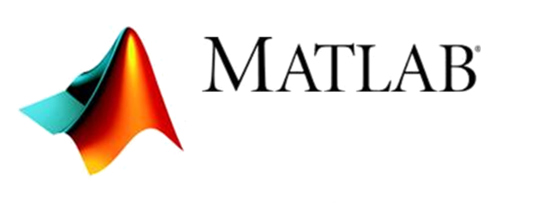








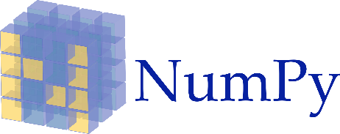


Data scientist
Data Engineer
Python

Slide 15
Metodología CRISP-DM
Conocimiento del negocio
Entendimiento
de los Datos
Preparación
de los datos
Evaluación
Modeling

Slide 16
Librerias
Numpy
Operaciones con vectores, Matrices
Scipy
Test Estadísticos, funciones Aritméticas
Pandas
Manejo de archivos(Excel, CSV, txt, SPSS Files)
Scikit-Learn
Para preprocesamiento
Creación de Modelos

Slide 17
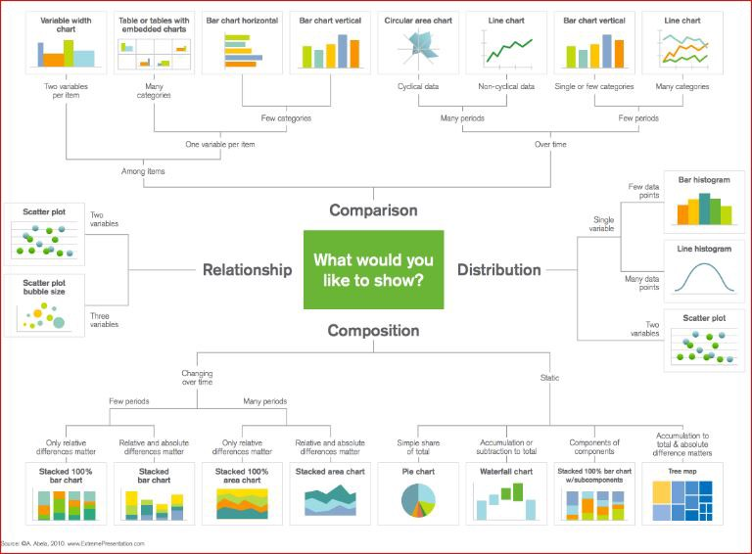
Comparacion
¿Que te gustaría visualizar?
Relación
Distribución
Composición
A través del tiempo
Estático
Pocos periodos
Muchos periodos

Slide 18



Slide 19








Online Platforms

Slide 20


Instalación jupyter Lab
Ubuntu
Abrir terminal
ejecutar
pip install jupyterlab
jupyter serverextension enable --py jupyterlab --sys-prefix
Jupyter lab
1. Instalar virtualenv
Abrir cmd
pip install virtualenv
pip install virtualenvwrapper-win
mkvirtualenv <namevirtual>
2. Activar virtualenv y
abrir Jupyter lab
Abrir cmd
mkvirtualenv <namevirtual>
<namevirtualenv\Scripts\activate
3. Instalar Jupyter lab
pip install jupyterlab
jupyter lab

Slide 21

Titanic Dataset

Slide 22
Bibliografía
http://news.mit.edu/2018/computer-searches-telescope-data-evidence-distant-planets-0330
https://www.kdnuggets.com/2017/03/data-science-data-scientist-do.html
http://www.mastersindatascience.org/blog/data-science-at-nasa/
Data Science for Business. Foster Provost
https://www.winshuttle.com/big-data-timeline/
http://dataconomy.com/2016/03/beginners-guide-history-data-science/

